Slide 1

第一次课程汇报
针对“天气自动传感器大数据”的数据背景分析、数据预处理、数据预处理的可视化评估

Slide 2



part 1
对于这个芝加哥海滩传感器数据集，数据分析的目标和任务可以围绕海滩环境、水质监测以及设备运行状态展开。具体目标和任务可以包括以下几个方面。
1. 水质分析
目标：评估和监控海滩水质，以确保水体的安全性和健康标准。
任务：分析水温和浑浊度的变化趋势，识别可能导致水质恶化的情况。
探索不同天气、季节对水质的影响。
评估是否有特定的时间或条件导致水质较差，以便及时预警和采取措施。
2. 波浪状况分析
目标：分析波浪高度、波浪周期对水域环境和潜在安全风险的影响。
任务：分析波浪高度和波浪周期的变化，评估潜在的安全风险。
预测波浪条件的波动情况，以便为海滩的管理和使用提供参考。

Slide 3
part 1
3. 传感器设备性能评估
目标：监控传感器设备的健康状态，确保数据采集的准确性和设备的有效运行。
任务：分析传感器电池的剩余情况，评估设备的使用寿命和运行状况。
监测换能器深度的变化，以判断传感器是否正常运行，是否需要维护或调整。
4. 环境变化模式的探索
目标：从历史数据中识别出环境变化的规律或异常情况，为未来的环境管理提供依据。
任务：分析不同时间段（如季节、月份）的水温、浑浊度和波浪状况，识别其中的规律。
检测是否存在极端事件（如异常高的波浪或突然的水温变化），并找出其可能的原因。
5. 预测与预警
目标：根据历史数据进行趋势分析，提供未来环境变化的预测，及早预警潜在风险。
任务：通过机器学习或时间序列分析，预测未来的水温、浑浊度和波浪状况构建预警系统，当传感器检测到异常数据时，及时发出警报。
数据挖掘的最终目的是帮助管理者更好地了解海滩的环境状况，保障公众健康和安全，同时优化传感器设备的管理与维护。

Slide 4
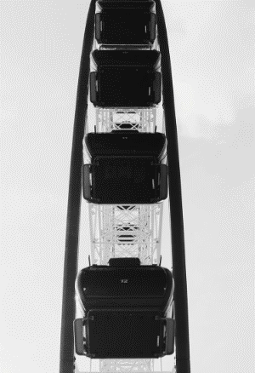
Part 2 —— 数据预处理
在对芝加哥海滩传感器数据进行预处理时，主要涉及数据清洗、数据规约和数据转换。这些步骤可以提升数据的质量，确保后续分析的准确性和可靠性。根据数据实际情况，以下是详细的预处理方案和理由
1. 数据清洗
数据清洗的目的是去除或修正不完整、不一致或噪声数据，确保数据的质量。
(1) 缺失值处理
原因：传感器在工作过程中可能会由于故障、维护或环境原因出现数据缺失。缺失值会影响后续的分析和建模，因此必须处理。
方案：删除含缺失值的记录：如果缺失值的比例较低（如小于5%），可以删除这些记录，避免对结果产生过大影响。
填充缺失值：对于水温、浑浊度、波浪高度等连续变量，可以使用插值法（如线性插值）或均值/中位数填充，根据前后时间的值进行推测。
对于传感器电池剩余情况，可以根据历史值的变化趋势，使用时间序列预测或平滑插值进行填充。
(2) 异常值处理
原因：由于传感器故障或数据传输错误，可能会出现不符合常理的极端数据（如负数的水温、异常高的波浪高度）。
方案：使用箱型图法检测异常值，分析数据的分布情况，设置合理的上下限。
对于检测出的异常值，采取删除或用邻近值进行替换的方式。
注：如果某些异常值确实有意义（如极端天气条件导致的异常波浪高度），则保留这些数据用于特殊情况分析。

Slide 5
3. 数据转换
数据转换的目的是将原始数据进行变换，以便更好地进行后续的分析和建模。
(1) 归一化/标准化
原因：由于各属性的量纲不同（如水温、波浪高度、浑浊度数值范围不同），可能会导致某些特征在分析中占据主导地位，影响分析结果。
方案：对水温、波浪高度、浑浊度等连续变量进行归一化或标准化，将其转换为相同的尺度。常用的方法包括最小-最大归一化或Z-score标准化，以确保各属性之间的比较公平。
(2) 时间特征提取
原因：日期时间信息可能对分析有重要意义（如季节性变化、日周期），但原始的日期格式不能直接用于分析。
方案：从日期中提取年、月、日、季节、星期几等信息，生成新的特征用于后续分析。例如，夏季的水温可能较高，冬季的波浪高度可能变化更大。
如果需要进行时间序列分析，可以生成相应的时间滞后变量或滑动窗口特征。
(3) 离散化
原因：有些连续属性可能不便于直接分析或建模，可以将其离散化为不同的区间，便于分类和模式发现。
方案：对于水温和波浪高度，可以根据行业标准或自然分布，将其离散化为“低”、“中”、“高”三类，用于后续分析
Part 2 —— 数据预处理
2. 数据规约
数据规约的目的是在保证数据完整性和信息丰富度的前提下，减少数据量，提升处理效率。
(1) 属性规约
原因：有些属性可能与目标分析无关或冗余，可能需要删除或简化。
方案：如果传感器电池剩余情况对水质或波浪状况的分析没有太大作用，可以选择忽略或删除该属性。
如果数据中包含一些冗余的日期格式或时间属性（如多种日期表示方式），可以简化为统一格式。
(2) 记录规约
原因：如果数据集过大，可以对数据进行采样以减少计算压力，尤其是在初步探索性分析阶段。
方案：通过随机采样或者分层采样，在不影响数据分布的前提下，选取部分样本进行分析。
如果数据采集频率过高，可以进行时间窗口聚合（如按小时或每日计算平均值），以减少数据的冗余。

Slide 6

Part 2 —— 数据预处理
(4) 数据编码
原因：如果数据中包含分类变量（如某些属性被编码为字符串形式），需要进行数值化处理以便模型使用。
方案：对于可能出现的分类数据（如不同传感器的位置或类型），可以使用独热编码（One-Hot Encoding）或者标签编码（Label Encoding）将其转化为数值形式。
总结：
预处理方案的设计是基于数据集的具体特点和分析目标。数据清洗可以去除噪声和异常数据，数据规约减少冗余并优化计算效率，数据转换使数据更具可操作性，为后续的分析和建模提供了高质量的基础。这些步骤将显著提升数据分析的准确性和有效性。

Slide 7

Part 3
1. 缺失值处理可视化
目的：评估缺失值的分布情况和处理效果。
可视化方法：
缺失值矩阵图：通过矩阵图展示哪些数据点存在缺失。处理前后的图形可以对比缺失数据的情况，确保填补合理。使用 Python 中的 seaborn 或 missingno 库绘制。
条形图/热力图：按列展示每个特征的缺失情况，处理前后对比缺失率的降低。
示例图：
python
复制代码
import missingno as msno
msno.matrix(df_before_cleaning) # 处理前的缺失值可视化
msno.matrix(df_after_cleaning) # 处理后的缺失值可视化
2. 异常值处理可视化
目的：检查处理前后异常值的变化，确保异常值的处理没有引入新的问题。
可视化方法：
箱型图（Box Plot）：通过箱型图展示每个变量的异常值分布。处理前后绘制箱型图，观察数据中的异常值是否被适当处理或去除。
散点图：用于观察变量之间的异常关系（如水温和浑浊度之间的异常点）。
示例图：
python
复制代码
import seaborn as sns
sns.boxplot(data=df_before_cleaning['Water_Temperature']) # 处理前的水温异常值
sns.boxplot(data=df_after_cleaning['Water_Temperature']) # 处理后的水温异常值

Slide 8

3. 归一化/标准化效果可视化
目的：展示数据归一化或标准化前后，数值分布的变化情况。
可视化方法：
直方图：对比归一化/标准化前后的连续变量（如水温、波浪高度）的分布是否更为集中且合理。
核密度图（KDE）：展示每个变量的概率分布曲线，标准化前后变量应更具可比性。
示例图：
python
复制代码
sns.histplot(df_before_normalization['Wave_Height'], kde=True, color='red') # 处理前
sns.histplot(df_after_normalization['Wave_Height'], kde=True, color='blue') # 处理后
4. 时间特征提取可视化
目的：分析基于时间提取的特征是否合理，观察特征的季节性、周期性或时间模式。
可视化方法：
时间序列图（Time Series Plot）：展示水温、浑浊度、波浪高度等变量随时间的变化。可按日、周、月或季节展示，检查特征提取后是否出现季节性或周期性变化。
箱型图或折线图按月、星期几分布：展示提取的时间特征（如月、季节）与其他变量之间的关系，分析其合理性。
示例图：
python
复制代码
df['Month'] = df['Date'].dt.month # 提取月份特征
sns.boxplot(x='Month', y='Water_Temperature', data=df) # 按月的水温分布

Slide 9
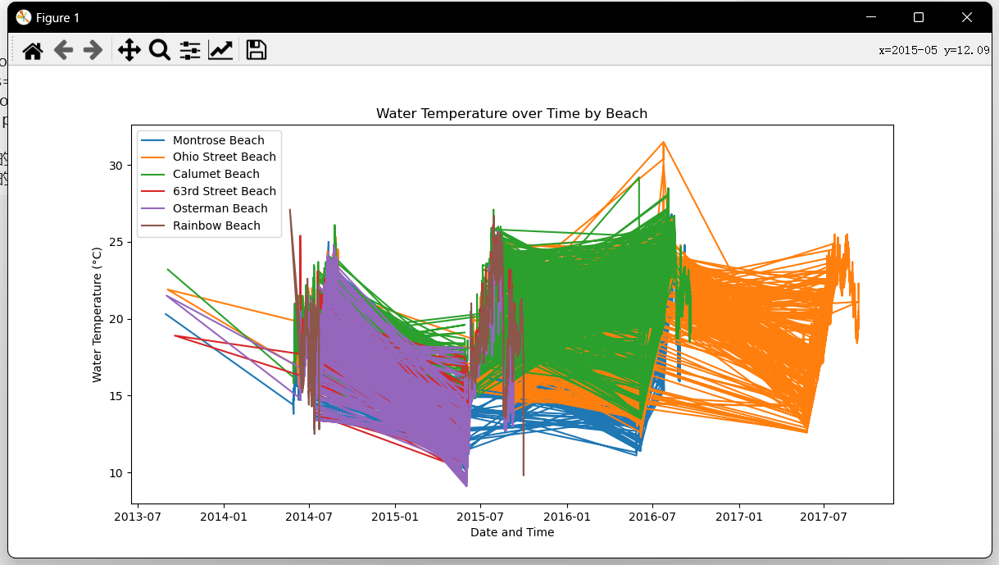
5. 波浪状况和水质特征的联合分布可视化
目的：评估数据转换后的特征之间是否存在关联，分析转换效果是否合适。
可视化方法：
散点图矩阵（Pairplot）：展示不同变量之间的散点关系，观察水温、波浪高度、浑浊度等变量之间的相关性。
热力图（Heatmap）：展示特征之间的相关性矩阵，确保处理后的数据变量相关性合理，避免多重共线性问题。
示例图：
python
复制代码
sns.pairplot(df[['Water_Temperature', 'Wave_Height', 'Turbidity']]) # 散点图矩阵
sns.heatmap(df.corr(), annot=True, cmap='coolwarm') # 相关性热力图
Part 3
6. 数据规约后的维度可视化
目的：评估数据规约后，数据量是否得到了合理的减少，同时仍然保留关键信息。
可视化方法：
条形图/饼图：展示不同属性删除前后的数量变化，评估规约效果。
主成分分析（PCA）二维图：如果进行了特征规约（如主成分分析），可以使用散点图展示主成分的可视化结果，评估维度规约后的信息保留情况。
示例图：
python
复制代码
from sklearn.decomposition import PCA
pca = PCA(n_components=2)
pca_result = pca.fit_transform(df_scaled) # 进行PCA降维
plt.scatter(pca_result[:, 0], pca_result[:, 1]) # 可视化降维后的结果

Slide 10
数据背景分析
数据预处理
预处理的可视化评估
通过可视化评估数据预处理的效果，可以帮助我们更直观地理解数据清洗、转换和规约的合理性和效果，确保数据经过适当处理后，具备良好的质量与一致性，从而为后续的分析或建模提供高质量的数据基础。
总结

Slide 11
谢谢观赏
THANK YOU
梁陈俊 李浩铭 尹壹 郑嘉文

